Slide 1
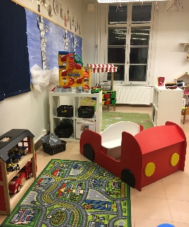
PALOASEMALEIKKI SEIKOWISSA 2018

Slide 2
IDEASTA ETEENPÄIN
Seikowin päiväkodin naapurissa sijaitsee Uudenkaupungin paloasema
Seikowin lapset ja aikuiset ovat käyneet tutustumassa paloasemaan
Lasten huoltajia työskentelee paloasemalla
Päiväkotiin oli ostettuna iso punainen paloauto ja paloasema jo ennen hanketta
Idean paloasema-leikin kokoamisesta nosti esiin Hanne vieraillessaan Seikowin päiväkodissa
Paloasema-leikin rakentamisen aloitti Hanne (Oppimisen elämyksiä-hankkeen osa) ja Peipposten väki (lapset ja aikuiset) innostui leikki-idean nähtyään
TUTKIN JA TOIMIN YMPÄRISTÖSSÄNI

Slide 3
Työskentelyä paloasema-leikin kehittämiseksi jatkettiin lasten kanssa
LAPSEN OSALLISUUS
ILMAISUN MONET MUODOT

Slide 4
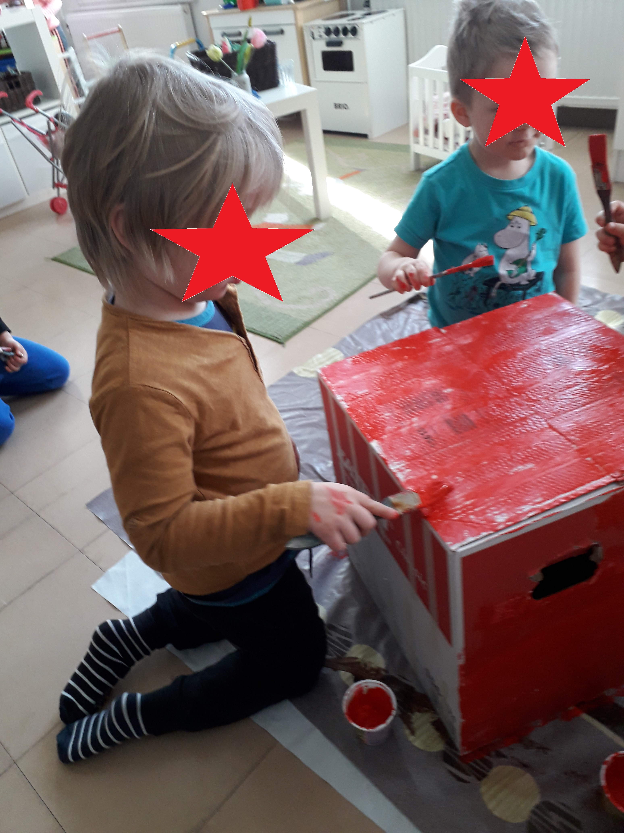
TEHDÄÄN YHDESSÄ
ILMAISUN MONET MUODOT
MINÄ JA MEIDÄN YHTEISÖMME

Slide 5
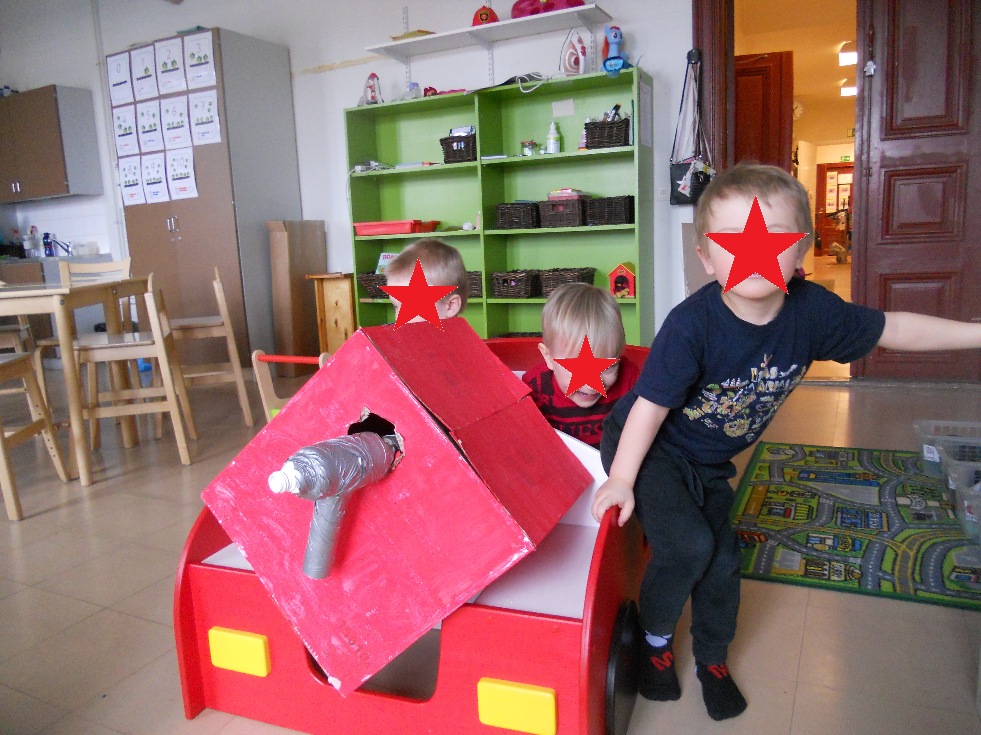
LEIKKIMÄSSÄ
MINÄ JA MEIDÄN YHTEISÖMME
KIELEN RIKAS MAAILMA

Slide 6
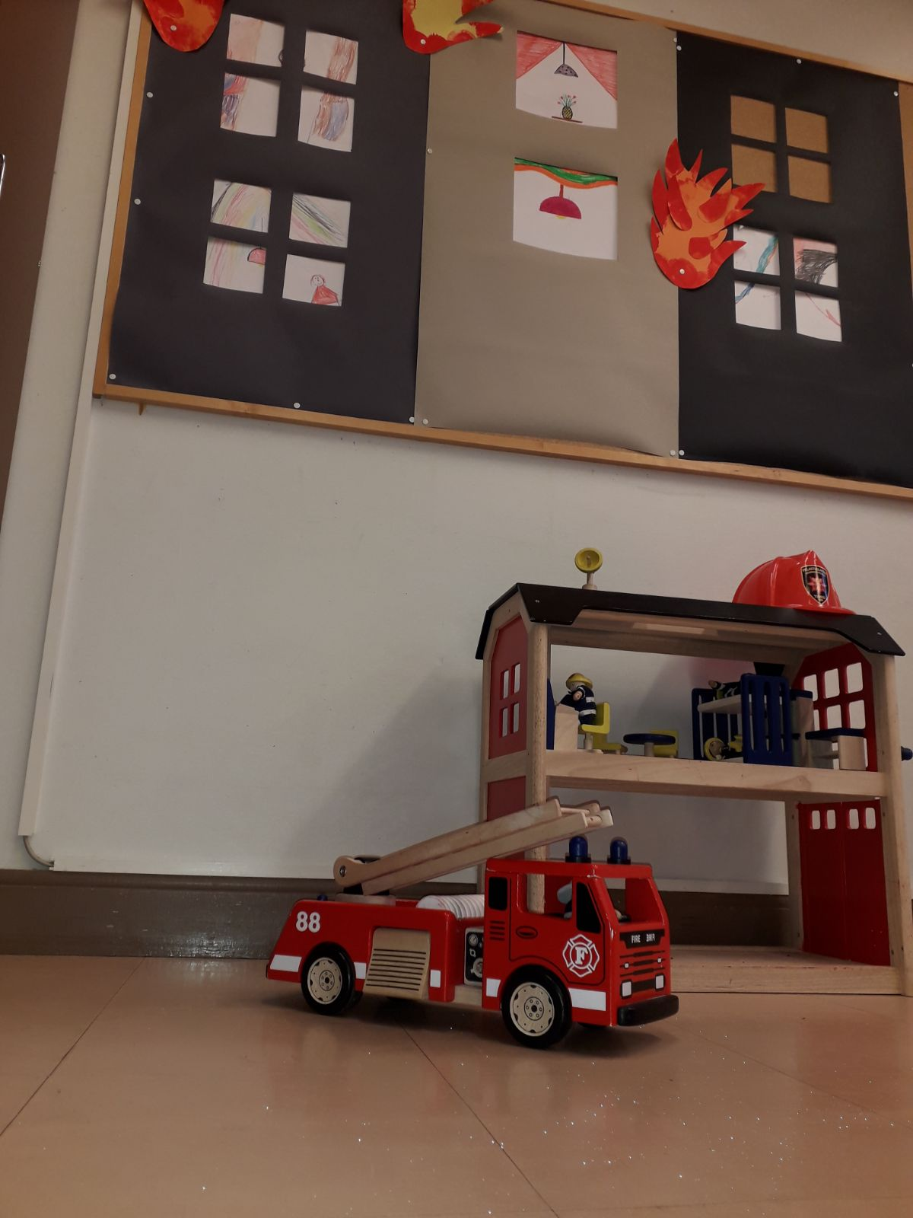
TARINALLISUUS

Slide 7
OIKEA PALOKUNTA VIERAILULLA
TUTKIN JA TOIMIN YMPÄRISTÖSSÄNI

Slide 8
OPPIMISYMPÄRISTÖ: LÄHIKIRJASTO
KIELEN RIKAS MAAILMA

